Slide 1
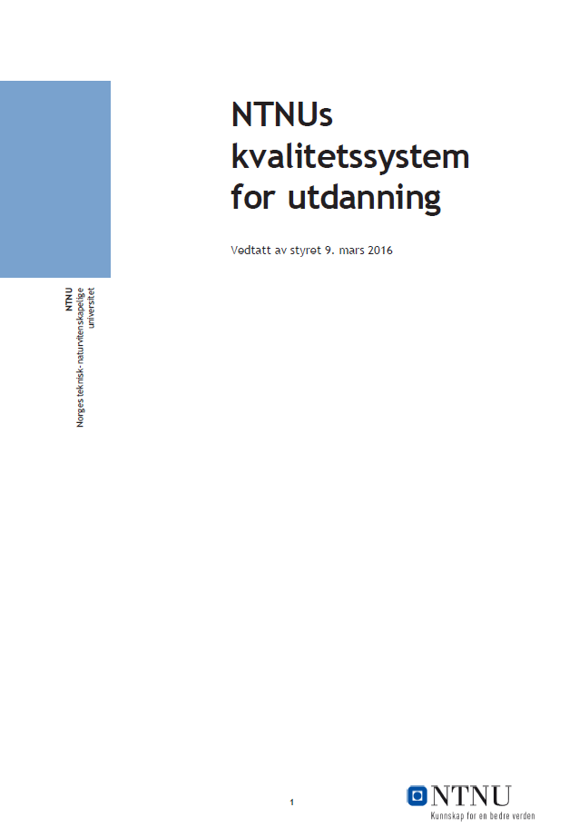
NTNUs kvalitetssystem for utdanning

Slide 2
NTNUs kvalitetssystem for utdanning
NTNUs kvalitetssystem for utdanning beskriver mål for kvalitetsarbeidet og definerer roller, ansvar, oppgaver og oppfølgingsprosesser.
Målet er å utvikle kvaliteten i utdanningen på alle nivå; bachelor, master og ph.d., og å sikre kvalitet i prosesser og aktiviteter som har betydning for utdannings-kvaliteten
Kvalitetsarbeidet skal bidra til at studentene oppnår læringsutbyttet som er definert for emner og studieprogram, og at NTNUs utdanning er preget av kvalitet på høyt internasjonalt nivå, faglig og pedagogisk

Slide 3
Kvalitetssystemet omfatter:
Kvalitet i portefølje
Kvalitet i program
Kvalitet i emner

Slide 4
Krav til evaluering av emner, studieprogram og portefølje
Emneevaluering Ved hver gjennomføring skal emneansvarlig gjennomføre en emneevaluering. Alle emneevalueringer skal inneholde en studentevaluering, normalt basert på referansegruppe-metodikk. Ved minimum hver tredje gjennomføring av emnet skal emneansvarlig aktivt etterspørre tilbakemelding fra alle emnets studenter for å sikre at informasjonsgrunnlaget er representativt.
Studieprogramevaluering Studieprogramleder skal hvert år gjennomføre en studie­program­evaluering der studieprogrammets indre kvalitet er hovedfokus. Studieprogramleder skal utarbeide en studieprogramrapport. Dekan skal minimum hvert femte år påse at det gjennomføres en periodisk studieprogramevaluering med innspill fra studenter, arbeidsliv og eksterne aktører nasjonalt eller internasjonalt.
Utvikling av studieporteføljen Tiltak fra emneevalueringene og de årlige studieprogramevalueringene implementeres i den årlige studieplanprosessen. På bakgrunn av periodiske studieprogramevalueringer skal det vurderes om eksisterende studieprogram skal nedlegges ned eller endres. “Krav til studier” og tilhørende veiledninger beskriver prosess, krav til prosedyrer og innhold.
Notes:
Utvikling av studieporteføljen
Tiltak fra emneevalueringene og de årlige studieprogramevalueringene implementeres i den årlige studieplanprosessen.
På bakgrunn av periodiske studieprogramevalueringer skal det vurderes om eksisterende studieprogram skal nedlegges ned eller endres. “Krav til studier” og tilhørende veiledninger beskriver prosess, krav til prosedyrer og innhold.
Ved opprettelse av nye studieprogram skal kravene gitt i “Krav til studier” og tilhørende veiledninger oppfylles. Her må det blant annet synliggjøres hvordan det nye programmet bidrar til å oppfylle NTNUs strategi.
Styret vurderer den helhetlige studieporteføljen i styresak i juni, og vedtar endringer I studieporteføljen i oktober. Opptaksrammer vedtas av styret i november/desember.

Slide 5
Roller i NTNUs kvalitetssystem for utdanning
Styret
Rektor
Dekan
Studieprogramleder
Instituttleder
Emneansvarlig
Faglærer
Student
Utvalg

Slide 6
NTNUs kvalitetssystem for utdanning - oppgaver
Dekan skal sørge for at alle studieprogram har en studieprogramleder og et studieprogramråd, og tilstrekkelige ressurser til studieprogramledelse og kvalitetsarbeid. Dekan skal minimum hvert femte år påse at det gjennomføres en periodisk studieprogramevaluering.
Studieprogramleder skal hvert år gjennomføre en studieprogramevaluering og utarbeide en studieprogramrapport. Studieprogramleder er rådgivende og skal bidra til å utvikle læringsmiljø og faglig og pedagogisk kvalitet i studieprogrammet.
Studieprogramleder leder studieprogramrådet og rapporterer til ansvarlig linjeleder.

Slide 7
NTNUs kvalitetssystem for utdanning – oppgaver
Instituttleder skal påse at kvalitetssikring av instituttets emner gjennomføres i henhold til krav, og at kvalitetsarbeidet dokumenteres og inngår i den årlige kvalitetsmeldingsprosessen.. Instituttleder vedtar handlingsplaner og følger opp disse gjennom ressurstildeling og personalledelse.
Emneansvarlig har ansvar for planlegging, koordinering og gjennomføring av emnet, slik at sammenheng mellom undervisning, læringsaktiviteter og vurdering, blir hensiktsmessig og bidrar til at studentene oppnår læringsutbyttet for emnet. Emneansvarlig skal følge opp handlingsplan besluttet av instituttleder.

Slide 8
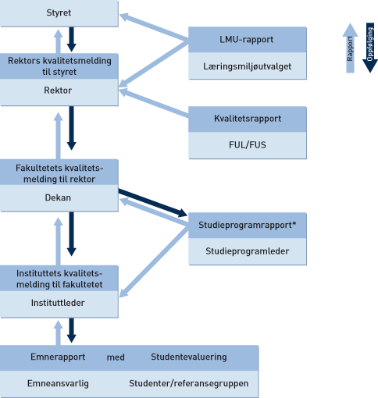
Prosess for rapportering og oppfølging
*Studieprogramleder rapporterer til dekan eller til instituttleder avhengig av hvor oppgavene knyttet til kvalitetssikring av studieprogram er delegert. Der studieprogram-leder rapporter til instituttleder, kan også oppfølging gjøres av instituttleder

Slide 9
Database for emne- og programrapporter

Slide 10
Si fra-side – meld avvik

Slide 11
NTNUs strategi: Kunnskap for en bedre verden
"
NTNUs kvalitetssystem skal bidra til en utdanning preget av kvalitet på høyt internasjonalt nivå, faglig og pedagogisk

Slide 12
Mer informasjon
Om utdanningskvalitet på NTNU:
http://www.ntnu.no/utdanningskvalitet/
Beskrivelse av systemet på innsida: https://innsida.ntnu.no/wiki/-/wiki/Norsk/Kvalitetssikring+av+utdanning
Si fra-side for avviksmelding: https://innsida.ntnu.no/avvik
Database for emne- og programrapporter: https://spfarm.ntnu.no/system/doq/default.aspx

